Slide 1
城市网格化室外空气质量检测仪
C端硬件产品模拟器初步汇报
小组成员：刘驿恺 范升耀 代攀
汇报时间：2026.3.20

Slide 2
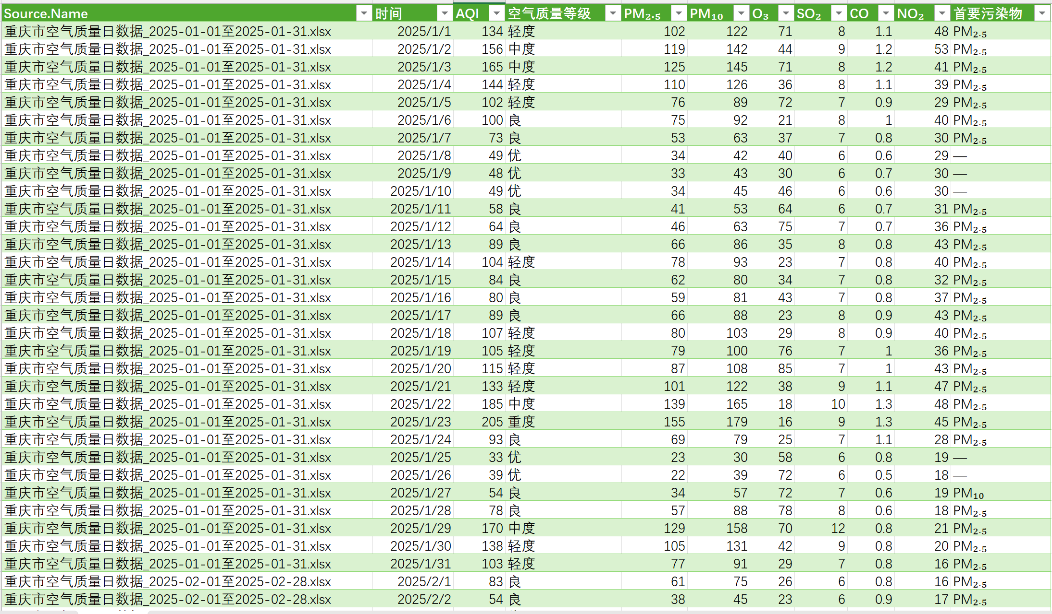
我们的操作
确定c端硬件数据内容:AQI(AQI就是空气质量指数，数字越小空气越好，越大代表污染越严重。) O3 pm2.5 SO2 NO2
确定数据的来源：重庆市空气质量数据-GBQ 链接如下：
https://citydev.gbqyun.com/index/chongqing
下载数据，进行表格合并，并且算出均值方差

Slide 3
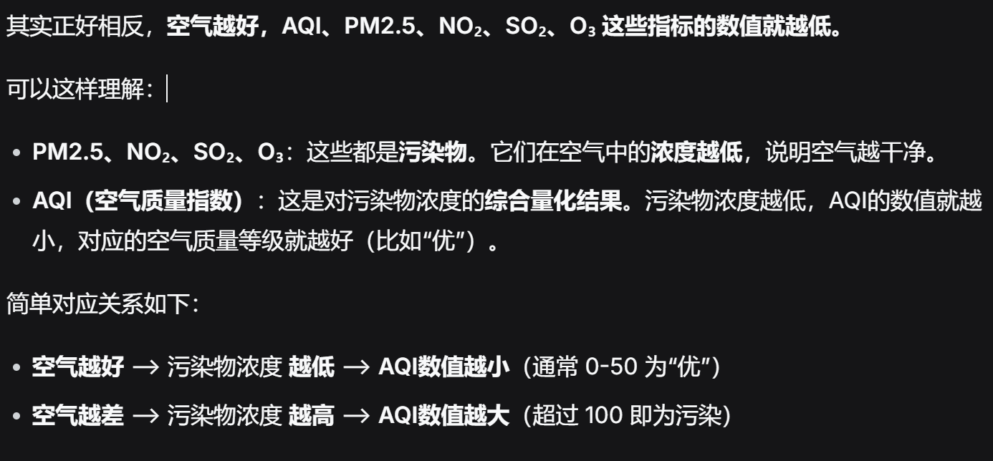
我们的操作
使用panda库分析excel然后进一步分析数据，使用多元正态分布和协方差矩阵使得随机产生的一组数据关联性加强

Slide 4
数据范围
Aqi 19-200 均值63
PM2.5 7—155 均值31
O3 14-187 均值81
SO2 5-12 均值7
NO2 10-54 均值22

Slide 5
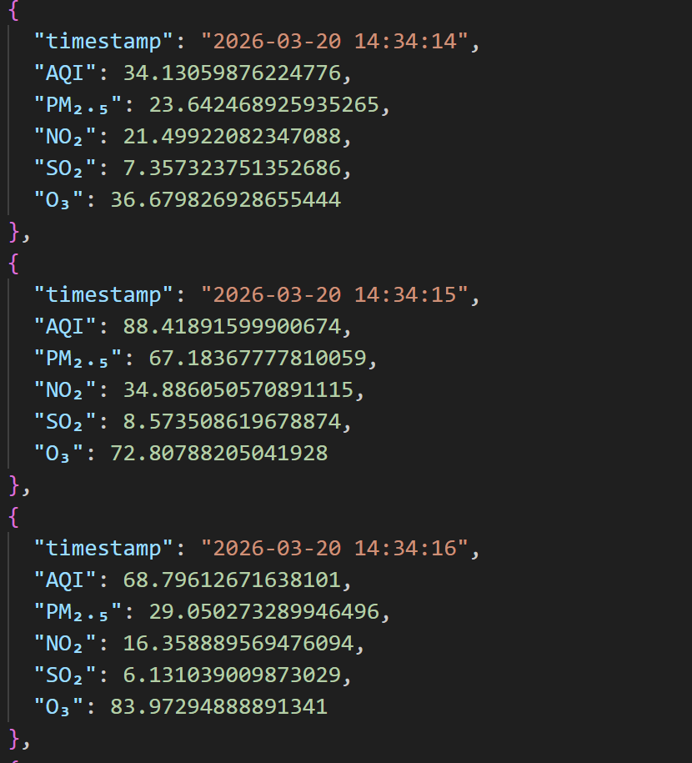
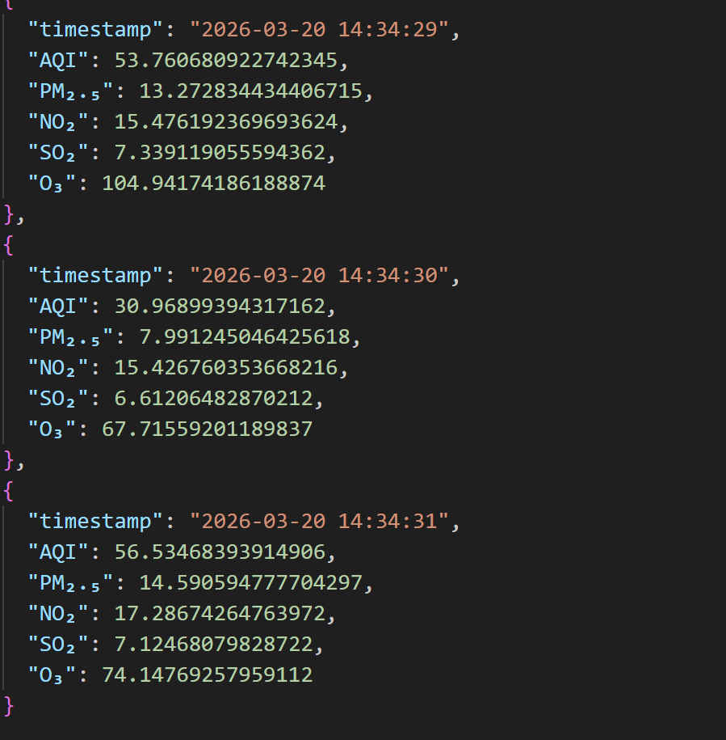
我们的操作
使用nump库利用刚刚分析的结果模拟产生数据

Slide 6
我们的操作
把数据写进json文件
购买云服务器
利用git clone把github中的项目clone到Ubuntu文件夹
把模拟器运行所需的依赖库部署到ubentu服务器（困境：无法连接到官方服务器，解决办法：使用阿里镜像云）
安装 Docker 并配置镜像加速器（阿里云源）。

Slide 7
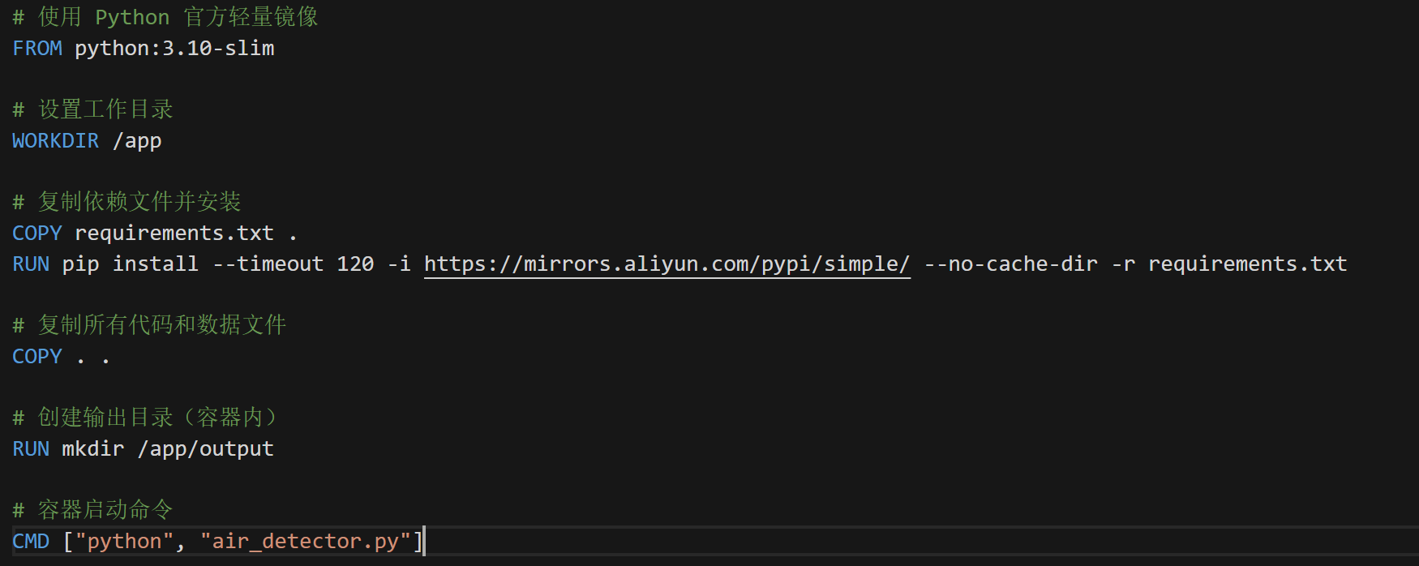
我们的操作
编写 Dockerfile 将模拟器打包成镜像

Slide 8
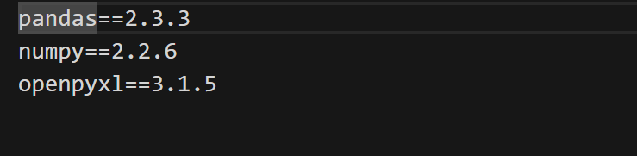
我们的操作
编写requirement.txt文件包含 Python 环境、依赖库和代码

Slide 9
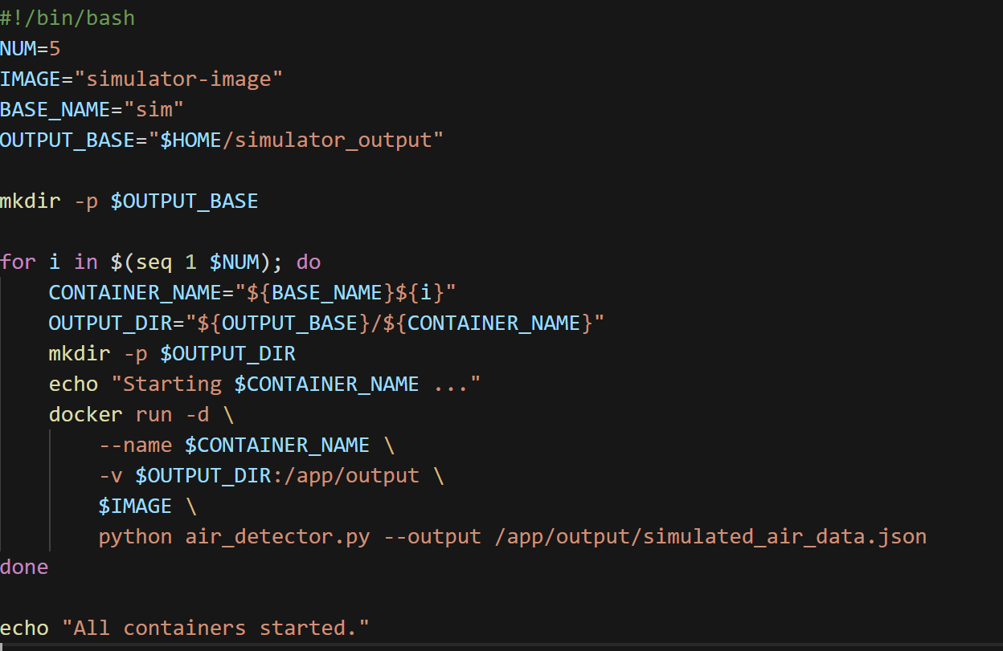
我们的操作
编写start_simulators.sh文件（批量启动docker）

Slide 10
汇报结束
谢谢！
请老师指导

